Slide 1


Conférence plénière à 2 voix : la professionnalisation comme espace de dialogue
Conférence plénière à 2 voix : la professionnalisation comme espace
Le rôle des universités dans la professionnalisation
Solveig Fernagu, Directrice de recherches en sciences de l’éducation et de la formation,
CESI LINEACT, ED SMI 432
Jean Marc Ogier, ancien Président de l’Université de la Rochelle
Directeur Général CESI
Notes:
Conférence plénière à 2 voix : la professionnalisation comme espace de dialogue
Solveig Fernagu et Geneviève Lameul

Slide 2


Problématique : la professionnalisation à l’université … quelques actions et dispositifs…
Le rôle des universités dans la professionnalisation 03/06/2025
Solveig Fernagu & Jean Marc Ogier, CESI
L'évolution des contenus pédagogiques :
  Intégration de compétences transversales (soft skills)
  Enseignements axés sur la pratique
  Intervention de professionnels
Le développement de l'alternance et des stages :
  Licences professionnelles, Masters professionnels, BUT (Bachelors Universitaires de Technologie)
  Stages obligatoires
L'accompagnement à l'insertion professionnelle :
  Services d'orientation et d'aide à l'insertion professionnelle (SCUIO-IP)
  Forums métiers et journées de recrutement
  Développement des réseaux d'anciens (alumni)
Le lien avec la recherche
Mais pour quelle professionnalisation?
Notes:
L'évolution des contenus pédagogiques :
Intégration de compétences transversales (soft skills) : Développement de la communication, du travail en équipe, de la résolution de problèmes, de l'adaptabilité, etc.
Enseignements axés sur la pratique : Utilisation de cas concrets, de projets, de simulations professionnelles.
Intervention de professionnels : Des intervenants extérieurs issus du monde de l'entreprise partagent leur expertise et leur expérience.
Le développement de l'alternance et des stages :
Licences professionnelles, Masters professionnels, BUT (Bachelors Universitaires de Technologie) : Ces diplômes intègrent des périodes significatives en entreprise (apprentissage ou stages longs).
Stages obligatoires : Généralisation des périodes d'immersion professionnelle dans les cursus.
L'accompagnement à l'insertion professionnelle :
Services d'orientation et d'aide à l'insertion professionnelle (SCUIO-IP) : Aide à la rédaction de CV et lettres de motivation, préparation aux entretiens, conseils carrière.
Forums métiers et journées de recrutement : Organisation d'événements pour mettre en contact étudiants et entreprises.
Développement des réseaux d'anciens (alumni) : Création de liens entre les diplômés pour faciliter l'entraide et l'insertion.
Le lien avec la recherche : La professionnalisation ne s'oppose pas forcément à la recherche. Elle peut au contraire s'en nourrir en formant des professionnels capables d'innover, de s'adapter et d'intégrer une démarche scientifique dans leur pratique. La recherche en sciences de l'éducation joue un rôle clé pour comprendre comment améliorer ces processus.
la professionnalisation à l'université est une démarche visant à doter les étudiants de compétences être nécessaires pour réussir leur transition vers le monde du travail et y évoluer de manière pertinente et choisie.

Slide 3
Conférence plénière à 2 voix : la professionnalisation comme espace de dialogue
Conférence plénière à 2 voix : la professionnalisation comme espace
Objectif de l’intervention
- Déterminer l’empan de la professionnalisation et son vocabulaire
- (Re)situer l’origine de l’intérêt pour la question de la professionnalisation
- Repérer les conditions de la professionnalisation
Le rôle des universités dans la professionnalisation,
Solveig Fernagu & Jean Marc Ogier
D’abord commencer par un témoignage :
Formation, recherche et innovation : le cas des métiers du littoral
Notes:
Empan : Ancienne mesure de longueur qui représentait l'écart entre l'extrémité du pouce et du petit doigt, main ouverte au maximumEclairages socio-historiques
Empan -→ polysémie
Proposition de l’aborder en 1 point fondamental, comme un espace de dialogue dépassant une approche centrée compétences et minimaliste :
avec le développement des compétences
avec l’apprentissage expérientiel
avec le développement professionnel
entre les professionnalisations de tous les acteurs

Slide 4
Témoignage
Une expérience autour des métiers du littoral
Université de la Rochelle
Jean Marc Ogier, ancien Président de l’Université de la Rochelle
Directeur Général CESI
Le rôle des universités dans la professionnalisation,
Solveig Fernagu & Jean Marc Ogier

Slide 5




La Rochelle Université en chiffres
Une jeune Université pluridisciplinaire délivrant + de 80 diplômes
8 732 étudiants
en formation initiale et continue
9 unités de recherche
(dont 3 unités mixtes de recherche)
1 unité mixte de service
4 fédérations de recherche
1 école doctorale pluridisciplinaire « EUCLIDE »
73 diplômes nationaux
Un peu plus de 1000 ETPs
BUDGET €
106 millions
396 enseignants
et enseignants-chercheurs
409 BIATSS (hors PhD) + 139 BIATSS sur projets
+ de 800 vacataires
93 300 m² de surfaces bâties
Notes:
Chiffres à réactualiser

Slide 6
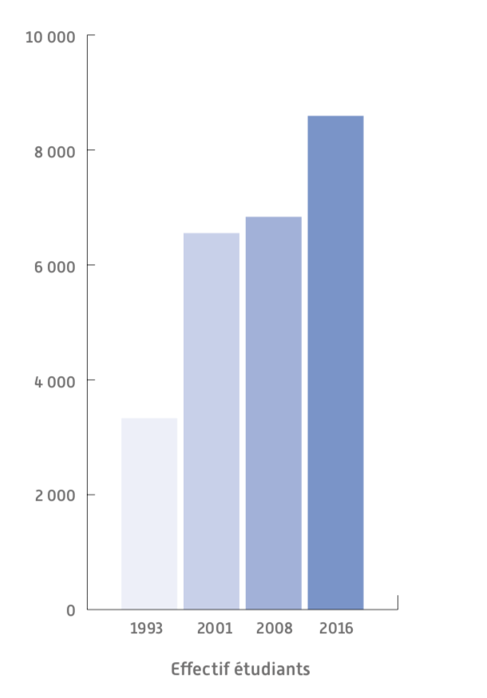
La structuration initiale de La Rochelle Université d’où partions nous ?
3264
2201
1171
2121
Une croissance continue des effectifs
Structuration en composantes « classiques disciplinaires »
2020

Slide 7
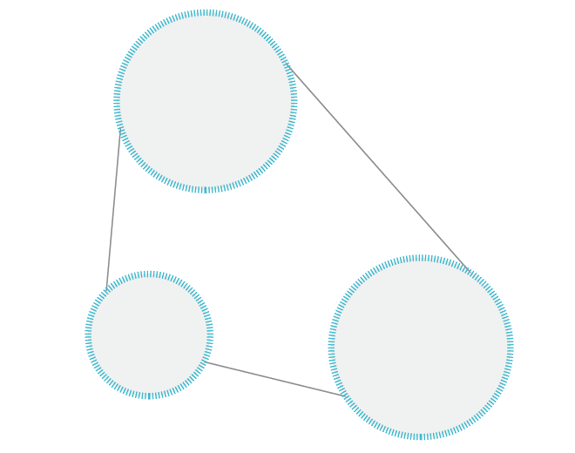

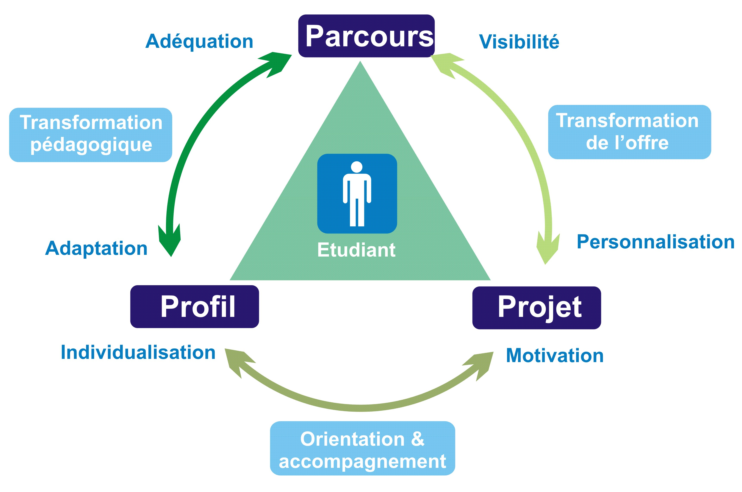


Une stratégie de personnalisation pédagogique et de spécialisation scientifique
Exceller en matière de réussite
et d’insertion pour nos étudiants
Accompagnement personnalisé, inclusivité, innovation pédagogique, professionnalisation
des étudiants
Construire un nouveau modèle d’Université sur un standard international - Internationaliser notre modèle
Nouvelle structuration, nouvelle gouvernance, adaptation du modèle économique
Développer le sentiment d’appartenance à
La Rochelle Université
Être une université d’excellence de visibilité mondiale sur une signature
« Littoral Urbain Durable Intelligent » reconnue au plan international
Vie associative,
Evènementiel récurrent,
Bien vivre ensemble
Recherche d’excellence, systémique,
disciplinaire et interdisciplinaire
Engagement étudiants, inter-associatif, culture, sport

Slide 8



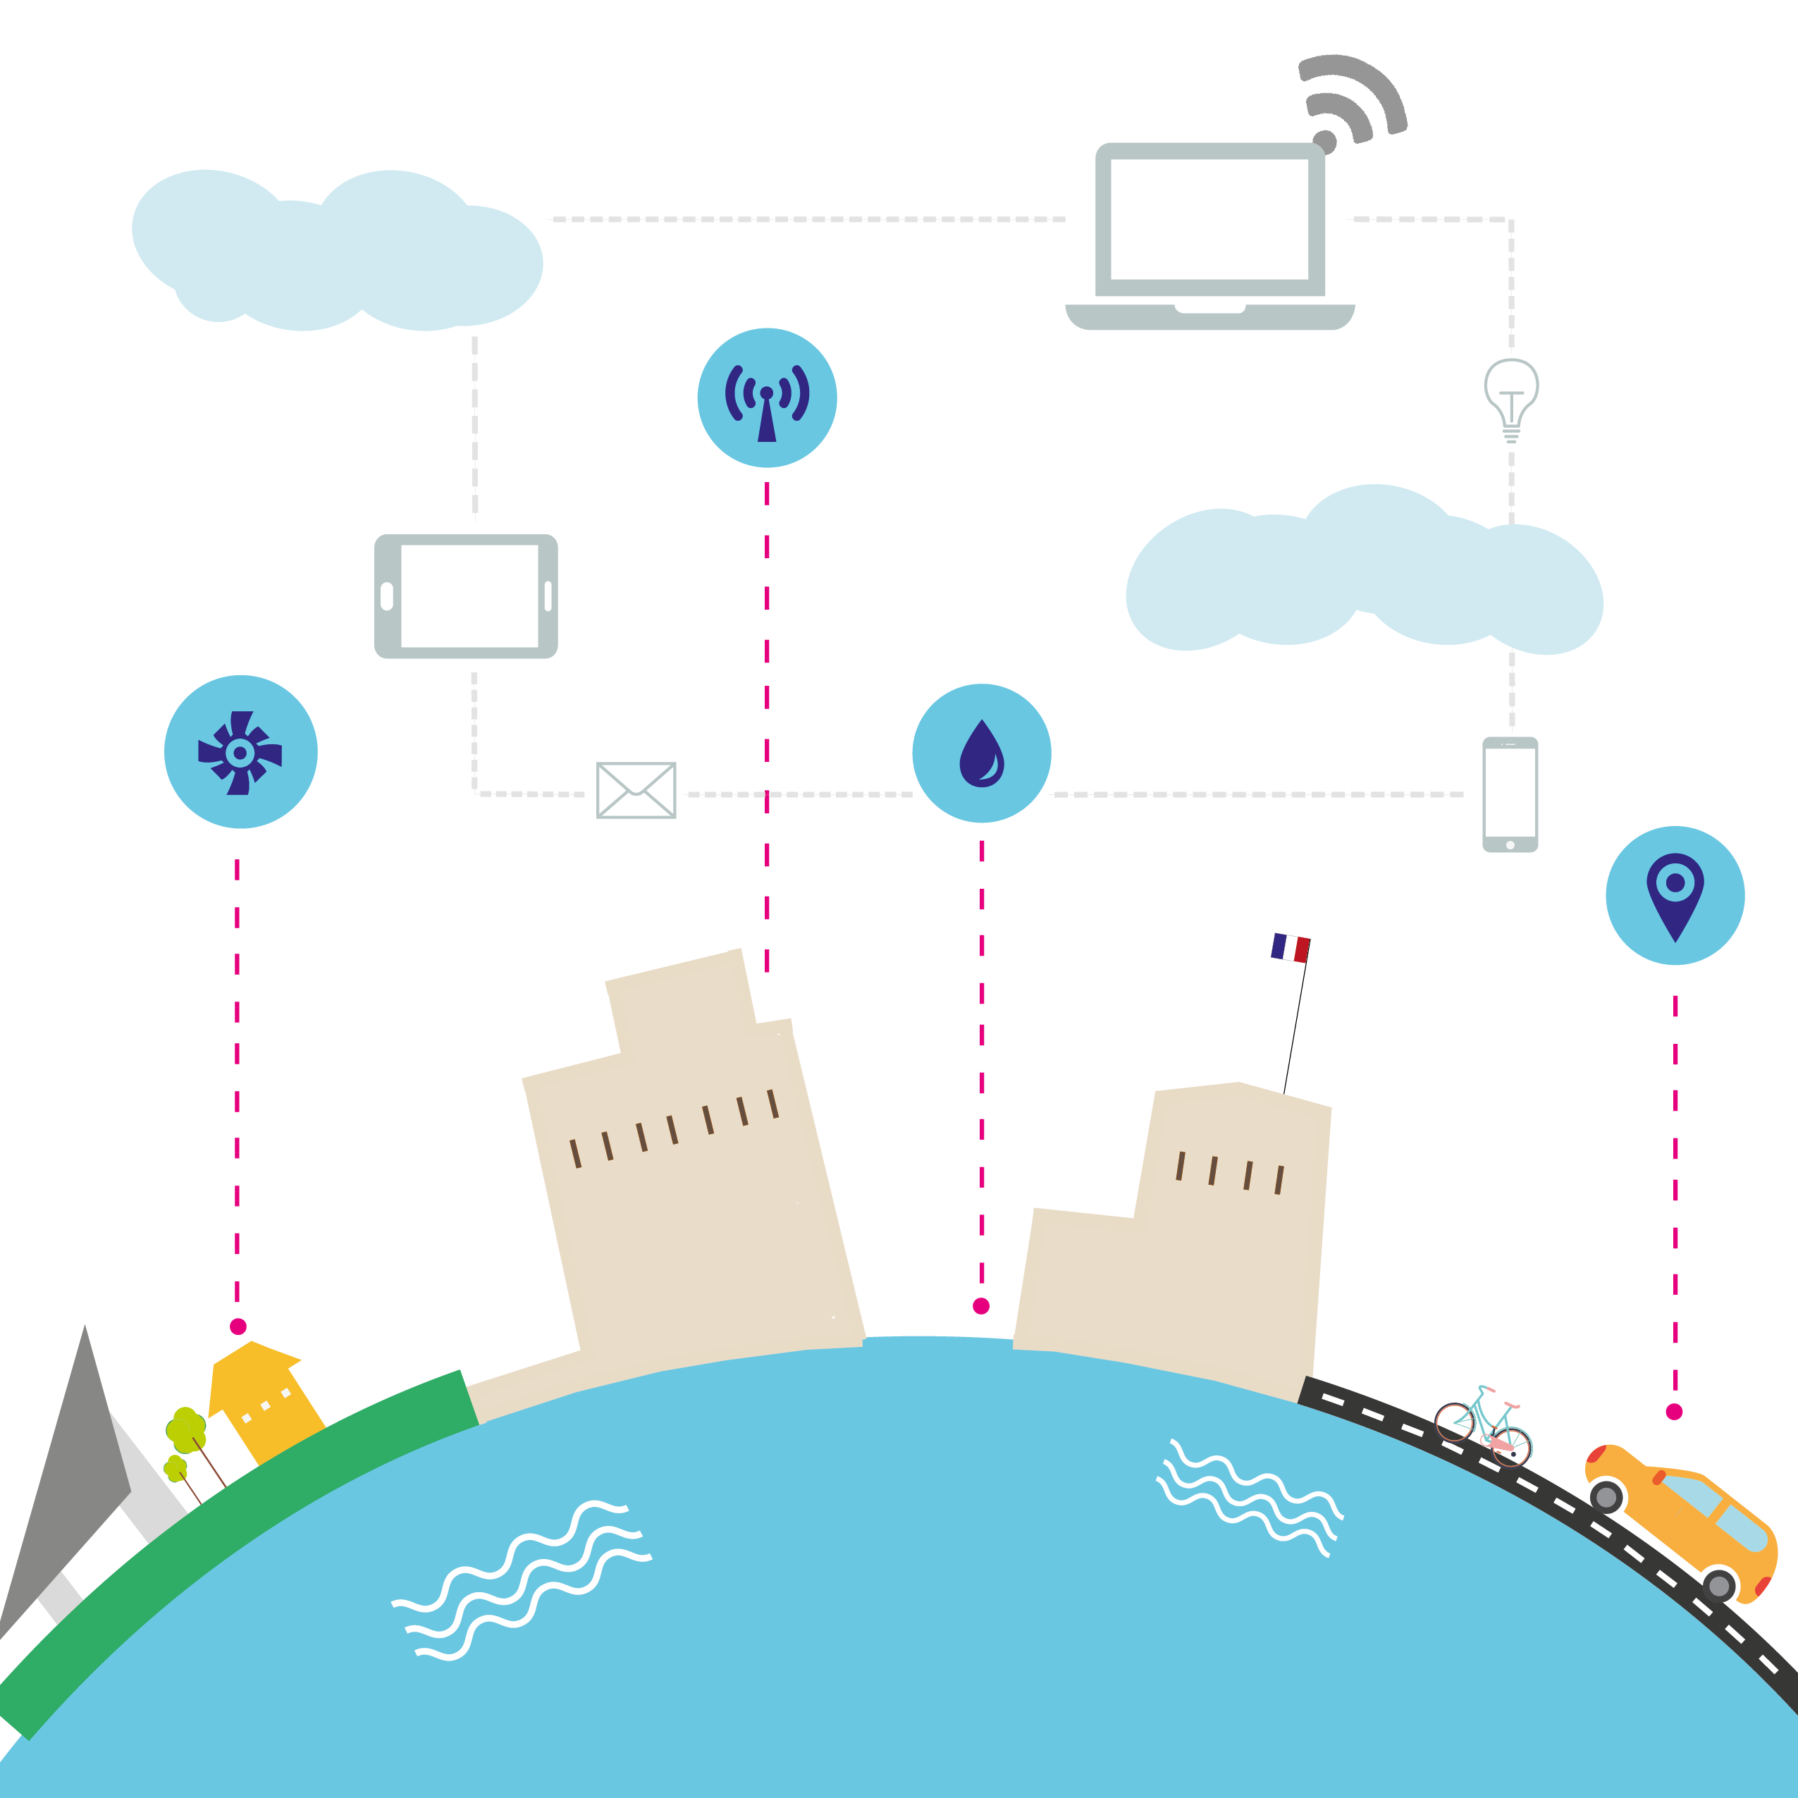



DES GRANDS PROJETS POUR UNE Stratégie
DE DIFFERENCIATION et un impact sociétal
Smart Campus :
Construire la 1re université 0 carbone, durable, numérique, responsable, intelligente, connectée
Transition écologique, environnementale, énergétique, intelligence artificielle, internet des objets, dématérialisation
Open CampusInnov : Pole Universitaire d’Innovation
Être un acteur du développement
socio-économique
Développement de tiers-lieux, de l’entrepreneuriat , des liens étudiants/entreprises, de plates-formes université/entreprise

Slide 9
Transformer la pédagogie
Stéphane Manson,
Vice-président Formation et Vie Universitaire
Stéphane Manson,
Vice-président Formation et Vie Universitaire

Slide 10
NCU Open curriculum (PIA3) – Smart Code (PIA4)
Placer la réussite de l’étudiant au cœur du projet
Mieux accompagner et orienter les étudiants conciliant humanité et Intelligence Artificielle
  Entretiens d’orientation / recommandation
  Learning analytics
  Certifications
  Liens Université/lycées
Faire évoluer l’offre de formation et la pédagogie
  Pédagogies innovantes
  Approche programme
  Parcours personnalisés : Majeures/Mineures
  Européeanisation de l’offre de formation avec l’alliance EU-CONEXUS
  E-learning

Slide 11
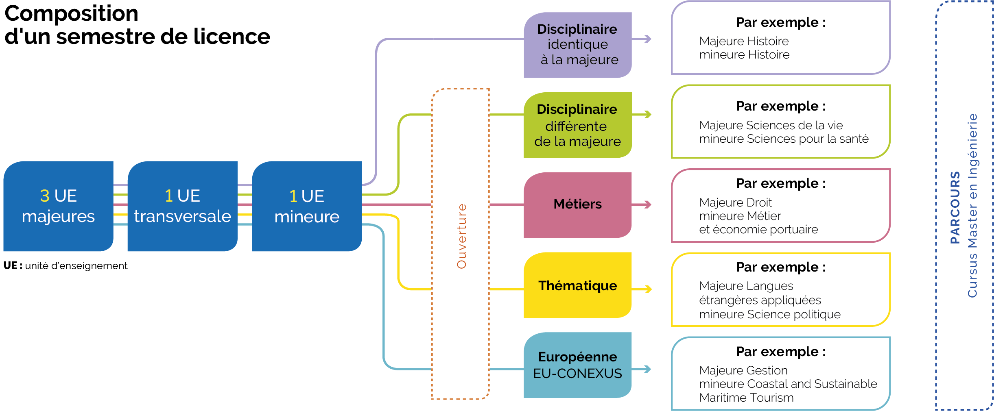
NCU Open curriculum
Placer la réussite de l’étudiant au cœur du projet diversification des publics => personNalisation des parcours
Taux de presence aux examens / décrochage en chute !

Slide 12








Approche Utilisateur :
Personnalisation
des Parcours
L1 SV
L1 Math
Je veux être…..…
L1 Langue
L1 Droit
L1 Physique
L1 Marketing
Plateforme Numérique
Apprenant
(Lycéen, étudiant formation initiale ou continue, auditeur libre…)
Catalogue des formations LRU
Parcours personnalisé
Tout au long de l’année

Slide 13
Recherche et innovation à LA ROCHELLE UNIVERSITÉ
Christian Inard, VP Recherche
JM Wallet, Directeur LUDI

Slide 14




























La recherche a La rochelle universite
370 enseignants-chercheurs, chercheurs, ingénieurs, techniciens, 230 doctorants, 10 laboratoires, 3 UMR CNRS, 1 UAR CNRS, 2 laboratoires communs, 5 fédérations de recherche, 6 observatoires, 3 plateformes, 1 ED pluridisciplinaire
(50%, 54%)*
Fédérations de recherche
Transition environnementale
- Le risque environnemental : submersion et érosion du trait de côte
- Biodiversité et services écosystémiques
- Impacts sociaux, migration des populations
Observatoires
Plateformes
Environnement
Social
PLUDI
(16%, 10%)*
Problématiques sociétales
  - Flux migratoires, identités et altérités
  - Droit, justice, droit des assurances
(15%, 15%)*
Energie
Numérique
Transition numérique
- Dématérialisation et valorisation des
ressources numériques
- Sécurité, images, humanités numériques
- Gestion et gouvernance de la donnée
(19%, 21%)*
Transition énergétique
- Eco-efficacité énergétique en milieu urbain
- Durabilité des matériaux et des structures
- Impacts environnementaux et sociaux
Une stratégie interdisciplinaire
dans une dynamique d’excellence
* (ETPR, Pub. Rang A)

Slide 15
La recherche a la rochelle universite
Index de Spécialisation des publications (ODD)

Slide 16
La recherche à la rochelle université
Du bassin versant aux profondeurs de l’océan via le trait de côte

Slide 17
Une université qui se transforme
Isabelle Sueur, Vice-Présidente du Conseil d’Administration
Yannick Jolly, Directeur Général des Services
Isabelle Sueur, Vice-Présidente du Conseil d’Administration
Yannick Jolly, Directeur Général des Services

Slide 18
Evolution de la structure et de la gouvernance
FLLASH
FST
2 054 étudiant·es
3 309 étudiant·es
IUT
FDSPM
1 176 étudiant·es
2 070 étudiant·es
Effectifs du 15/01/2020

Slide 19
Evolution de la structure et de la gouvernance :
du parcours à la carte vers la recherche spécialisée
Institut LUDI
M + D
Interdisciplinarité est la clef de voute
Gouvernance revisitée
1 965 étudiant·es
Pôle Licence
Collegium
IUT
4 286 étudiant·es
1 288 étudiant·es
Effectifs du 10/11/2023

Slide 20
Politique d’innovation socio-économique
Pascal Estraillier
Vice-président IDSE

Slide 21
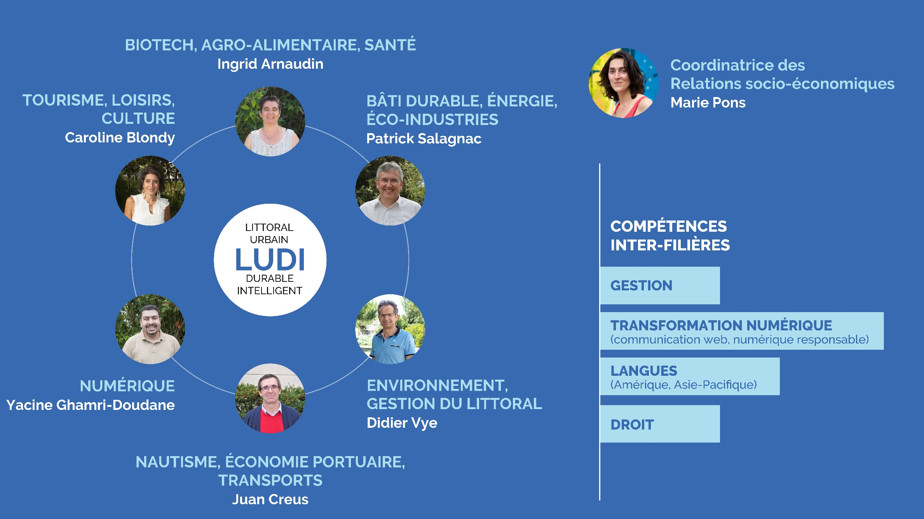
STRUCTURATION FILIères & coordination

Slide 22
L’OFFRE DE SERVICE
Sensibilisation, Formation et Accompagnement de projets
À destination des porteurs de projets, des entreprises, des associations et des collectivités
PEPITE
Accompagner pour créer son activité
HACKATHON
Imaginer un projet, un produit, une innovation
Statut national étudiant entrepreneur
Challenge Doctorants / Entreprises
D2E
AAPIC
Réaliser un prototype ou une étude
Diplôme Universitaire Étudiant Entrepreneur
Appel à projets innovants
MINEURE
Former à l’entrepreneuriat
Modules sur 3 années de licence
PULPE
Expérimenter un projet d’innovation (financement)
stage ou alternance
CIFRE
Recherche
Thèse comme salarié d’une entreprise

Slide 23
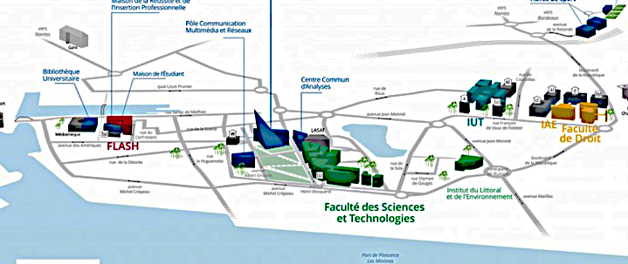
Démarrage Janvier 2019
Livraison finale T1 2025
867m²
Réaménagements
4802 m²
Constructions neuves
Totem CampusInnov
Bâtiment central mutualisé
S&T
656 m²
PROJET IMMOBILIER CAMPUSINNOV
I.U.T
244 m²
AGORA
1014 m²
I.A.E
99 m²
B.U
300 m²
C.M.I
168 m²
Plateformes techniques hybrides
I.U.T
100 m²
Numérique
968 m²
DROIT
200 m²
Matériaux
233 m²
168 m²
5 Ingénieurs de recherche
5 Rh support
10 Enseignants chercheurs
5700 m2
25 m€ d’investissement
Biotechnologie
1688 m²
Secteur centre
Entrée nord
Secteur sud

Slide 24
Rayonner à l’international : une politique re-visitée dans sa globalité

Slide 25

EU-CONEXUS
Université européenne pour le Littoral Urbain Durable Intelligent
AG AUREF
Jean-Marc Ogier, Chair Governing Board, EU-CONEXUS
Isabella Baer-Eiselt, Directrice EU-CONEXUS
This project has received funding from the European Union’s Horizon 2020 research and innovation Programme under grant agreement No 101017436
5 June 2025

Slide 26
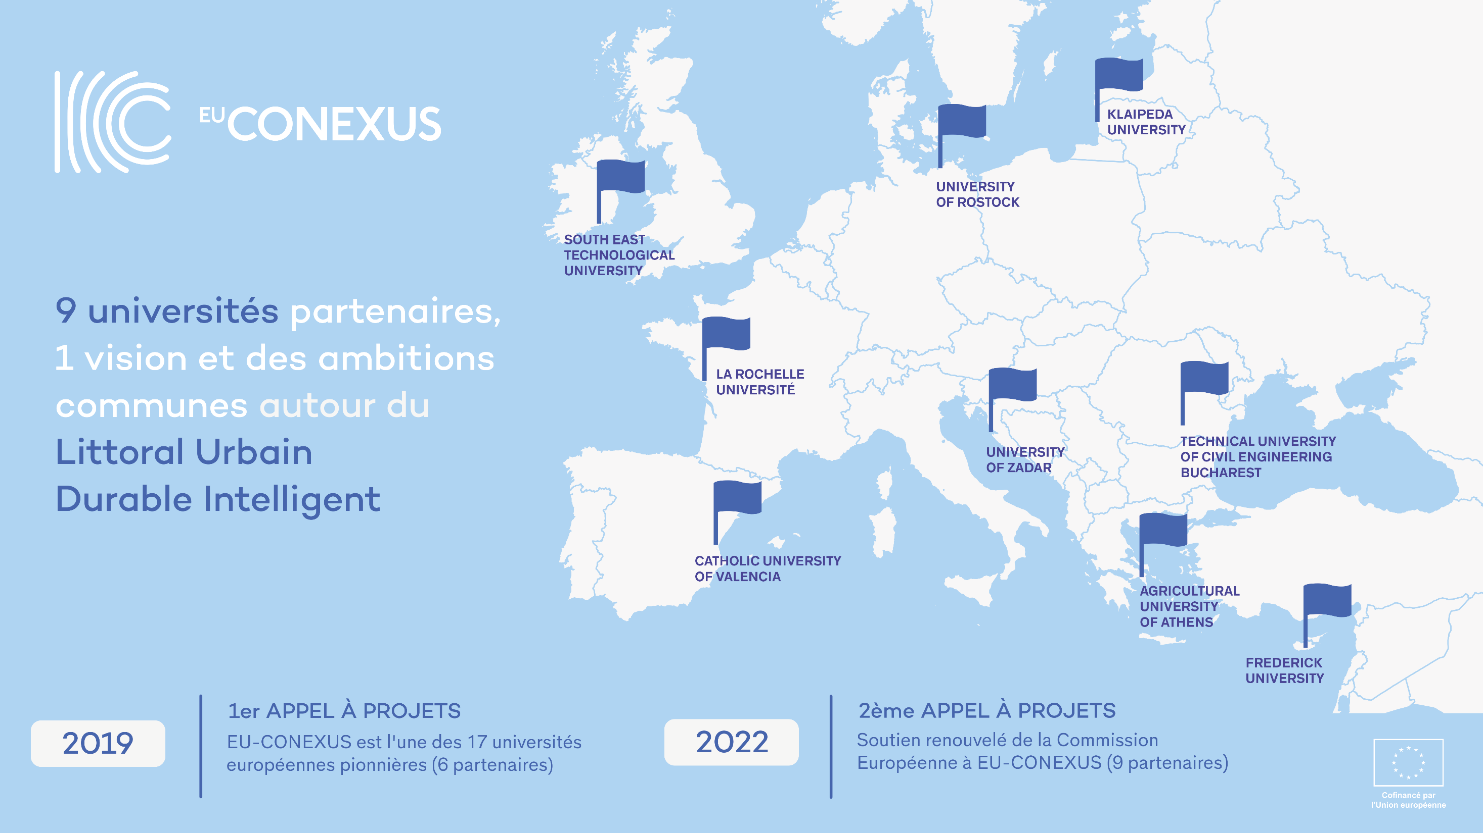

Slide 27




EU-CONEXUS: L’Université européenne dédiée au littoral urbain durable intelligent
69032 étudiants
EU-CONEXUS propose des formations accessibles de la licence au master
8035 membres du personnel
1 Master en biotechnologie marine
( Joint Master Programme in Marine Biotechnology )
2 Mineures
( Économie bleue & croissance / Développement côtier
et tourisme maritime durable )
Programmes de Micro-crédits
( 1 ECTS – enseignements courts et ciblés )
218 unités de recherche
899 programmes d’études

Slide 28
Programme d'études spécialisées de troisième cycle
Construction d’une communauté EU-CONEXUS
68,538
9,019
590
ETUDIANTs
PERSONNEL
programmes
51267
Licence
5650
Enseignants/Chercheurs
180
Licence
13974
Master
2745
Administratif
208
Master
3397
Doctorat
459
Autre (technique,
infrastructure)
37
Doctorat
7924
Etudiants étrangers
18
Programmes d’études spécialisés de troisième cycle
49
71
Facultes
INSTITUTS DE RECHERCHE

Slide 29
Un témoignage qui permet de :
Le rôle des universités dans la professionnalisation,
Solveig Fernagu & Jean Marc Ogier
fixer un empan de la professionnalisation au-delà du développement
des compétences, de l’aborder dans sa complexité
insérer cet empan dans une triple perspective du développement :
micro, méso, macro et une triple finalité : personnelle, professionnelle,
et citoyenne
penser la réciprocité et la circularité de ses effets
Notes:
L’individu, les dispositif, l’organisation et le tissu socio-économique
Reliance à soi, aux autre et au monde
"penser la réciprocité et la circularité de ses effets" = il faut analyser et comprendre comment les différentes conséquences d'une action, d'un phénomène ou d'un système s'influencent mutuellement, non pas de manière linéaire, mais dans des boucles et des interactions complexes
La réciprocité : signifie que l'influence ne va pas dans un seul sens. Si A a un effet sur B, alors B peut aussi avoir un effet sur A, ou sur le processus qui a généré A. C'est un échange mutuel d'influences.
En allant au-delà des relations de cause à effet simples et linéaires. on met en lumière l'idée que les choses ne se passent pas de manière isolée, mais que tout est interconnecté et que les actions engendrent des réactions qui peuvent à leur tour modifier les conditions initiales.
Exemples:
En éducation/formation : Comment l'apprentissage de l'élève influence les pratiques de l'enseignant, qui à leur tour influencent l'apprentissage, etc.
En écologie : Comment la pollution affecte un écosystème, et comment cette altération de l'écosystème peut en retour impacter la source de pollution ou d'autres facteurs.
En économie : Comment la consommation influence la production, et comment l'augmentation de la production peut influencer les habitudes de consommation.

Slide 30
1. L’empan de la professionnalisation : un concept polysémique?
Le rôle des universités dans la professionnalisation,
Solveig Fernagu & Jean Marc Ogier

Slide 31

1. L’empan de la professionnalisation : un concept polysémique?
Le rôle des universités dans la professionnalisation 03/06/2025
Solveig Fernagu & Jean Marc Ogier, CESI
La professionnalisation, une question sociale vive … et pourtant ancienne …
un concept à succès dans les milieux du travail et de la formation!
CONCEPT | PROCESSUS | Références (non exhaustive)
Sociologique | Identitaire De construction sociale | Balas, 2024; Bourdoncle, 2000; Wittorski, 2007
Pédagogique | Pédagogique | Denoux, 2019; Ardouin, 2007; Fernagu, 2018
Managérial | Organisationnel | Fernagu, 2018; Argyris et Schön, 2005
Psycho-ergonomique | Développement | Falzon, 2013; Leplat, 2001
Un concept plus empirique que théorique?
Notes:
un concept sociologique?
Un concept de la sociologie du travail apparue dans les années 1930 pour désigner les processus
de constitution et de structuration des Professions et des Métiers – processus identitaire (Balas, 2024; Bourdoncle, 2000) – professionnisme (Bourdoncle, 1991) = processus de construction sociale
un concept pédagogique?
Un concept de la pédagogie apparu dans les années 90 pour désigner les processus qui permettent
de finaliser les apprentissages par rapport aux situations de travail, de mettre en lien formation
et apprentissages professionnels, d’articuler plus étroitement formation et travail… de développer
une capacité à s’insérer… = processus pédagogique (Denoux, 2019; Ardouin, 2007; Fernagu, 2018)
Un concept managérial?
Un concept relatif au management des organisations (années 2000) comme réponse aux mutations économiques, aux évolutions des organisations du travail et des logiques de production, à l’intellectualisation, la servicalisation et à la flexibilisation du travail, qui invitent à une plus grande « agilité », à mobiliser une capacité à s’adapter, qui conduisent à une injonction de plus en plus prégnante au développement des compétences – processus organisationnel (Fernagu, 2018; Argyris et Schön, 2005) / organisations apprenantes
Un concept psycho-ergonomique?
Un concept de la psycho-ergonomie apparu dans les années 70, permettant de se saisir de la façon
dont l’activité d’un sujet est le support d’apprentissages, voire de développement professionnel.
(Falzon, 2013; Leplat, 2001) – processus de développement
On peut dire que le mot, fortement polysémique, car investi d’enjeux et donc de significations différentes selon les acteurs qui l’utilisent, revêt au moins trois sens : la constitution d’un groupe social autonome (« professionnalisation-profession »), l’accompagnement de la flexibilité du travail (« professionnalisation-efficacité du travail ») et le processus de « fabrication » d’un professionnel par la formation (« professionnalisation-formation »
Wittorski, R. (2008) . La professionnalisation. Savoirs, n° 17(2), 9-36. https://doi.org/10.3917/savo.017.0009.
« la professionnalisation désigne le processus historique par lequel une activité (occupation) devient une profession du fait qu’elle se dote d’un cursus universitaire qui transforme des connaissances empiriques acquises par l’expérience en savoirs scientifiques appris de façon académique et évalués de manière formelle sinon incontestable » (Wittorski, 2008)
Bourdoncle (1991), identifie par ailleurs les différentes dimensions en œuvre dans le processus de professionnalisation. Il distingue le « professionnisme » (défense des intérêts du métier, de la profession), le « professionnalisme » (développement de compétences liées aux normes du métier dans un contexte donné) et la « professionnalité » qui signe une expertise complexe, inscrite dans un système de références (normes professionnelles).
Processus de construction sociale par lequel un groupe de personnes revendique et obtient la reconnaissance institutionnelle et sociale d'un ensemble de compétences et de savoir-faire spécifiques. Elle se traduit par l'établissement de critères d'entrée dans la profession, l'organisation de formations spécifiques, ainsi que par la mise en place de dispositifs de régulation interne et de certification. Dans cette approche, la professionnalisation est vue comme un moyen pour un groupe professionnel de se différencier et de légitimer son expertise, souvent par la création de normes déontologiques et d'une régulation professionnelle.
La professionnalisation fait référence au processus d'acquisition progressive de compétences, de savoirs et de comportements professionnels au cours de la formation et de l'expérience de travail. Elle inclut des mécanismes d’accompagnement permettant aux individus d’intégrer et de maîtriser les compétences spécifiques à leur domaine d'activité, ainsi que l’adoption des normes professionnelles en vigueur dans un contexte donné. Ce processus est souvent étudié dans le cadre des parcours de formation initiale et continue.

Slide 32
2. Socio-histoire de la professionnalisation : une diversité d’approches
Le rôle des universités dans la professionnalisation,
Solveig Fernagu & Jean Marc Ogier
Notes:
Il est crucial d'examiner le passé afin de saisir la genèse d'une idée ou de comprendre les facteurs qui ont conduit à la situation actuelle.mprendre ce qui fait qu’on en est là…
Nul ne peut comprendre l'évolution d'une idée ni les raisons de sa situation présente sans un regard sur l'histoire.

Slide 33
2. Socio-histoire de la professionnalisation (Quenson et Coursaget, 2012)
Le rôle des universités dans la professionnalisation 03/06/2025
Solveig Fernagu & Jean Marc Ogier, CESI
Le système productif (de biens et services) exige une main d’œuvre de plus en plus qualifiée
Le renforcement souhaité (souhaitable?) des liens avec le monde socio-économique
La diversification des parcours étudiants
L’ouverture massive des portes de l’université à tous les bacheliers
4 défis à relever pour l’université :
Accueillir des centaines de milliers de nouveaux étudiants dans des conditions acceptables
en une à deux décennies
Préparer à des métiers existants ou à venir en mobilisant des savoirs utiles
à l’insertion professionnelle
Professionnaliser les cycles longs de l’université pour des étudiants
dont ce n’est pas le 1er choix
Relever le défi de l’excellence de la recherche : faire rimer performance de la recherche
et professionnalisation
Notes:
Historiquement, d’où vient cette préoccupation pour la professionnalisation.
On observe un certain nombre d’événements qui conduisent à des défis à relever
Historiquement, l'université était plutôt perçue comme un lieu de transmission de savoirs fondamentaux et de formation à la recherche, sans lien direct et immédiat avec le monde professionnel. Cependant, plusieurs facteurs ont poussé à cette évolution :
La massification de l'enseignement supérieur : Avec un nombre croissant d'étudiants, l'université doit répondre aux attentes d'employabilité de ses diplômés.
Les exigences du marché du travail : Les entreprises recherchent des profils dotés de compétences opérationnelles et capables de s'adapter rapidement.
La diversification des parcours étudiants : Beaucoup d'étudiants n'ont pas vocation à devenir chercheurs et souhaitent une insertion professionnelle directe après leur diplôme.
La compétition entre établissements : Les universités sont incitées à rendre leurs formations plus attractives et pertinentes pour les futurs employeurs.
Les politiques publiques : Les gouvernements encouragent l'université à renforcer ses liens avec le monde socio-économique et à développer l'alternance.

Slide 34
Le rôle des universités dans la professionnalisation 03/06/2025
Solveig Fernagu & Jean Marc Ogier, CESI
2. Socio-histoire de la professionnalisation (Wittorski, 2008, 2012)
Vocation nouvelle de la formation universitaire?
  formation des médecins et des juristes
  loi Faure (1968)
  création des IUT (1966)
Mouvement de généralisation et/ou de normalisation?
  → influence de la politique européenne (processus de Bologne, 1999) sur la politique
  nationale : mise en place des licences pro en 1999; instauration du système LMD
  introduction de contenus à finalité́ professionnalisante dans les formations académiques
  (loi LRU, Plan Réussite en Licence, 2007; démarches et approches compétences)
  multiplication des diplômes professionnalisés (LP, MP; alternance)
Notes:
La vocation professionnelle de la formation universitaire ne date pas d’aujourd’hui. L’université a commencé par préparer aux métiers nobles nécessitant culture et connaissances scientifiques (médecine, droit). Jusqu’à la fin des années soixante, la professionnalisation des formations universitaires s’est volontairement restreinte à des métiers nobles nécessitant à la fois culture et connaissance scientiique.
La création des IUT (1966) et la loi Faure (1968) initient le renouvellement de cette finalité d’enseignement. Aujourd’hui, portée par les injonctions des politiques européennes depuis la signature du processus de Bologne en 1999 et par la législation nationale, en particulier la loi dite LRU de 2007 (Agulhon, Convert, Gugenheim et al., 2012), son intensification remarquable se concrétise par exemple par la multiplication des licences et masters professionnels, l’augmentation sans précédent du nombre d’étudiants préparant un diplôme professionnalisé et l’introduction de contenus à finalité professionnalisante dans les formations académiques (Plan Réussite Licence, 2007).

Slide 35
Le rôle des universités dans la professionnalisation 03/06/2025
Solveig Fernagu & Jean Marc Ogier, CESI
2. Socio-histoire de la professionnalisation (Denoux et Wittorski, 2022)
Des recommandations (inter)nationales pour améliorer l’efficacité
de la formation et du travail
  Mise en place de dispositifs combinant travail, formation et dessein de professionnalisation
  Dispositifs Imposés (pensés par autrui pour autrui: ingénierie pédagogique, de formation, des compétences) ou volontaires (autoformation, apprentissage expérientiel, opportuniste, aléatoire)
Une vague de fond, une diversité de modalités
  → Workplace Learning (Australie, Europe du Nord)
  → alternance et système dual (Pays de l'union européenne et frontaliers)
  → enseignement coopératif (Amérique du Nord )
  → réformes de la formation professionnelle 2014, 2018 : apprentissage, contrat de
  professionnalisation, Formation En Situation de Travail (FEST) (France)
Notes:
Dans MCGILL JOURNAL OF EDUCATION • VOL. 57 NO 1 WINTER 2022, SOU D ZAOUANI-DENOUX ET RICHARD WITTORSKI
Depuis la fin des années 1990, des recommandations internationales (conseil européen de Lisbonne en 2000) et nationales visent une efficacité plus grande de la formation et du travail
Cela se traduit par la mise en place dans plusieurs pays de dispositifs combinant travail, formation et dessein de professionnalisation, ayant comme finalité de favoriser et d'optimiser les apprentissages professionnels, le développement des compétences, des sujets et des organisations.
L'instauration et le renforcement de dispositifs qui recourent à l'apprentissage en situation de travail comme le Workplace Learning en Australie et dans certains pays d’Europe du Nord, l'alternance et le système dual dans les différents pays de l'union européenne, l'enseignement coopératif en Amérique du Nord ou la mise en place du contrat de professionnalisation et l'institutionnalisation de la Formation En Situation de Travail (FEST) en France sont là pour confirmer cette tendance de fond.
Soit la professionnalisation se construit au travers de dispositifs de professionnalisation, mis en œuvre par les organisations (entreprises ou organismes de formation). Il parle alors de « dynamiques prescrites » de la professionnalisation. Soit cette professionnalisation est mise en œuvre par les individus, indépendamment de tout dispositif. Ces pratiques de professionnalisation constituent des « dynamiques réelles ». Dans le premier cas, la professionnalisation est « imaginée », « espérée » et l’individu doit, à travers la transmission de savoirs, d’appropriation de culture et de normes, construire sa professionnalité grâce à l’institution. Dans le second cas, c’est le « réel de l’activité de travail » (Clot, 2008), avec ses aléas et ses surprises, qui guide l’individu dans sa professionnalisation. (balas, 2024)

Slide 36
Le rôle des universités dans la professionnalisation 03/06/2025
Solveig Fernagu & Jean Marc Ogier, CESI
2. Socio-histoire de la professionnalisation (Denoux et Wittorski, 2022)(suite)
Un consensus
  → développer et renforcer les relations travail - formation - professionnalisation
  → réfléchir aux enjeux socioprofessionnels et scientifiques sous-jacents
Des questionnements indispensables
pour construire le « mouvement » de la professionnalisation
  quels sont les principaux concepts convoqués ?
  quelles sont les principales théories développées?
  quelles sont les approches méthodologiques, niveaux et cadres d’analyse adoptés pour examiner, expliquer et comprendre ces rapports travail - formation - professionnalisation selon les terrains investigués?
Notes:
Pourtant un consensus semble se dégager sur l’utilité de développer et renforcer les relations : travail-formation-professionnalisation
En effet, un certain consensus semble se dégager sur l’utilité de développer et renforcer les relations : travail-formation-professionnalisation
Associer ces 3 termes renvoie à plusieurs enjeux socioprofessionnels et scientifiques qu’il importe d’analyser. Et pour ce faire, il est indispensable de répondre à 3 questions :
quels sont les principaux concepts convoqués ?
quelles sont les principales théories développées?
quels sont les approches méthodologiques, niveaux et cadres d’analyse adoptés pour examiner, expliquer et comprendre ces rapports selon les terrains investigués?
Ce sont ces 3 questions que tous les acteurs de formation doivent se poser pour comprendre de quelle professionnalisation on parle, pour prendre leurs repères dans la grande variété des définitions et pour se construire leur propre posture dans le champ de la professionnalisation

Slide 37
3. La professionnalisation : une question sociale vive
Le rôle des universités dans la professionnalisation,
Solveig Fernagu & Jean Marc Ogier

Slide 38
Le rôle des universités dans la professionnalisation 03/06/2025
Solveig Fernagu & Jean Marc Ogier, CESI
3. La professionnalisation : une question sociale vive
De vifs débats au sein du système formation-emploi
  → modes de gouvernance, adaptation à la réforme LMD, évaluation par des standards internationaux,
  développement de la pédagogie universitaire, etc.
Des problématiques spécifiques, des questions particulières
  → didactiques : savoirs académiques dans l’Université française
  → économiques : relations université – société (monde économique)
  → pédagogiques : compétences des enseignants-chercheurs
  épistémologiques : structuration d’un champ de la pédagogie universitaire (France, Belgique, Québec..)
Des confusions
  Formation/professionnalisation
  Compétences/ professionnalisation
  Professionnalisant/professionnalisé
Notes:
Cette réflexion et clarification est indispensable car en dépit du consensus sur l’importance de relier, « formation-travail et prof », les différents acteurs du système formation-emploi expriment des divergences sur sa pertinence, ses modalités et ses conséquences => La professionnalisation des cursus universitaires s’impose donc comme une question sociale vive
: « La professionnalisation s’est peu à peu placée au cœur de la réforme en France, elle n’a pas toujours cette centralité dans d’autres pays européens. » (Agulhon & Convert, 2011)
Cette question de la pofessionnalisation soulève de vifs débats, dans un contexte par ailleurs contraint par des changements de grande ampleur (modes de gouvernance, adaptation à la réforme LMD, évaluation par des standards internationaux, développement de la pédagogie universitaire, etc.).
Elle questionnne :
- la place particulière accordée aux savoirs académiques dans l’université française : « La professionnalisation s’est peu à peu placée au cœur de la réforme en France, elle n’a pas toujours cette centralité dans d’autres pays européens. » (Agulhon & Convert, 2011)
- des relations université – société (monde économique)
les compétences des enseignants-chercheurs
la structuration d’un champ de la pédagogie universitaire en France
Sur le plan théorique, la notion de professionnalisation apparait plurivoque selon qu’elle concerne :
la reconnaissance sociale d’une profession,
les nouvelles attentes adressées aux individus par les milieux du travail,
le rehaussement de la qualité d’une formation,
le développement professionnel d’un individu.
Mais au-delà de cette polyphonie apparente, des idées-forces se dégagent : c’est ce que nous allons mettre en visibilité à partir de nos travaux et notre connaissance des champs de pratique et de recherche relatifs à cette notion
« les dispositifs de formation formellement professionnalisés (stages, référentiels, intervenants professionnels…) ne sont pas nécessairement des dispositifs de formation professionnalisants, c’est-à-dire inducteurs de dynamiques de construction d’apprentissages et d’identité chez les futurs professionnels » (Boudjaoui, 2011)

Slide 39
4. La professionnalisation : ses espaces de dialogue
Le rôle des universités dans la professionnalisation,
Solveig Fernagu & Jean Marc Ogier

Slide 40
Le rôle des universités dans la professionnalisation 03/06/2025
Solveig Fernagu & Jean Marc Ogier, CESI
5. La professionnalisation : ses espaces de dialogue
5.1. avec le développement des compétences
5.2. avec l’apprentissage expérientiel, l’expérience apprenant(e)
5.3. avec le développement professionnel et la posture
Notes:
Compte tenu de ce que nous venons de voir (à la fois consensus sur certains points mais aussi grandes divergences), nous proposons de considérer la professionnalisation comme un espace de dialogue. A partir de nos expériences et de nos travaux, nous porterons la focale sur 4 points :

Slide 41
Le rôle des universités dans la professionnalisation 03/06/2025
Solveig Fernagu & Jean Marc Ogier, CESI
5.1. Professionnalisation et compétences (Fernagu, 2018)
Est-ce qu’il suffit de développer ses compétences pour se professionnaliser?
Compétence?
« La compétence est la mise en œuvre par une personne en situation, dans un contexte déterminé, d'un ensemble diversifié mais coordonné de ressources; cette mise en œuvre repose sur le choix, la mobilisation et l'organisation de ces ressources et sur les actions pertinentes qu'elles permettent pour un traitement réussi de cette situation. » (Jonnaert, 2004)
Savoir agir
Dispositions
Dispositifs
Dispositifs
Dispositions
Vouloir agir
Pouvoir agir
Notes:
Savoir, vouloir pouvoir et non savoir savoir être et savoir faire…
Approche dispositionnelles, approches ressourcistes
Approche dispositionnelle
Repose sur des capacités à être et à faire, à se débrouiller des événements, à trouver des solutions, à rechercher des ressources pertinentes, congruentes, efficaces, utilisables, adoptables
Ex: insertion dans un nouvel emploi, gestion du quotidien de l’activité, arrivée dans l’entreprise…
Approche ressourciste
Formation, outils, équipements, aménagement des espaces, …
Ressources humaines, matérielles, logistiques, financières…
La manière de définir les compétences détermine grandement la manière d’en penser le développement… et surtout de le soutenir…

Slide 42
Le rôle des universités dans la professionnalisation 03/06/2025
Solveig Fernagu & Jean Marc Ogier, CESI
5.1. Professionnalisation et compétences (Fernagu, 2018)
« La compétence est la mise en œuvre par une personne en situation, dans un contexte déterminé, d'un ensemble diversifié mais coordonné de ressources; cette mise en œuvre repose sur le choix, la mobilisation et l'organisation de ces ressources et sur les actions pertinentes qu'elles permettent pour un traitement réussi de cette situation. » (Jonnaert, 2004)
Des contextes…
Infirmière en gériatrie/infirmière en bloc opératoire,
ou en pédiatrie, mais aussi … dans tel hôpital, tel territoire
Formateur Formation initiale / Formation continue / alternance
Enseignant Lycée Henri IV (Paris) / Lycée Jacques Brel (La Courneuve)
Des situations…
Équipes travail, effectifs, mission, activités, environnement, collègues, procédures, conditions de travail, ambiance, …
… De vous…

Slide 43

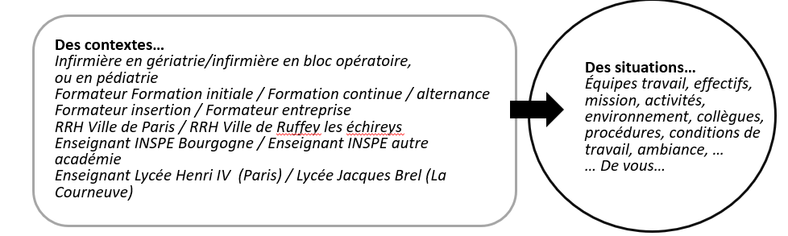
Le rôle des universités dans la professionnalisation 03/06/2025
Solveig Fernagu & Jean Marc Ogier, CESI
5.1. Professionnalisation et compétences (Fernagu, 2018)
« La compétence est la mise en œuvre par une personne en situation, dans un contexte déterminé, d'un ensemble diversifié mais coordonné de ressources; cette mise en œuvre repose sur le choix, la mobilisation et l'organisation de ces ressources et sur les actions pertinentes qu'elles permettent pour un traitement réussi de cette situation. » (Jonnaert, 2004)
Internes
Externes
Contextes
Moyens
Personnes
Organisation
Management…
Externes
Chacun sa manière de réagir
aux événements,
en fonction du contexte…
et des situations…
et de ses ressources
Notes:
Le recoller ?
Le laisser tel quel ?
Le retourner ?
Le jeter ?
Retrouver le même sur internet ou dans le magasin d’objets chinois
Vous êtes ou non bricoleur
Vous êtes attaché ou non à votre grand mère qui vous l’a offert…
Vous aimez ou non ce vase …
Vous êtes content, enfin l’occasion de s’en débarrasser …
Votre grand mère vous en voudra…
Vous disposez ou non de la bonne colle, etc.

Slide 44
Le rôle des universités dans la professionnalisation 03/06/2025
Solveig Fernagu & Jean Marc Ogier, CESI
5.1. Professionnalisation et compétences (Fernagu, 2018, 2023)
Compétence?
Elles sont agies
Elles sont situées, contextualisées
Elles sont singulières, personnelles
Elles sont des recompositions permanentes du fait même de leur ancrage dans les situations et les contextes
Elles sont dynamiques
Elles relèvent d’une responsabilité partagée
Elles sont une combinatoire
Quid de leur transfert?
De leur adaptabilité?
De leur convertissabilité?
Apprendre à développer
la capacité à développer
des compétences !
Notes:
Elle se mobilise en situation
Elle résulte d’une combinatoire
Elle n’est pas seulement ce qui se manifeste
Elle exprime les éléments latents qu’elle comporte (une personne + un environnement)
Elle est un redéploiement vers un nouvel état.
Elle est dynamique
Elle est « biodégradable » (Fernagu, 2018)
Ex: enseigner un cours selon les années, la salle, le groupe….
La présence de personnes pas très compétentes autour de nous…
Qu’est-ce qui fabrique la capacité à rebondir, s’adapter, apprendre à articuler des ressources…
Pose très sérieusement la question des pédagogies que nous mobilisons, de nos méthodes et techniques pédagogiques → le cas des soft skills impossible de faire ses formations à l’autonomie, à la créativité, qui viserait le développement de l’autonomie…
Savoir agir : = Développer des savoirs théoriques, procéduraux, des connaissances… des compétences
Pouvoir agir : je peux agir, je sais que…
Pouvoir d’agir : j’ai le pouvoir d’agir

Slide 45

Le rôle des universités dans la professionnalisation 03/06/2025
Solveig Fernagu & Jean Marc Ogier, CESI
5.1. Professionnalisation et compétences (Fernagu, 2018, 2023)
Si professionnalisation = adaptabilité, flexibilité, agilité, transférabilité
La distinction compétence/professionnalisation réside dans la dimension globale et dynamique de la professionnalisation par rapport au développement des compétences qui peut en être une composante.
Acquérir, articuler, mobiliser, transférer
des ressources
= Développer la capacité
à « développer » des compétences
au sens
d’un pouvoir (d’)agir…
= Processus de construction
de la capacité d’expérience
Notes:
"La professionnalisation des enseignants implique de renforcer leur capacité de décision et d’adaptation face
à des situations complexes, tout en garantissant
une responsabilisation accrue vis-à-vis des élèves
et des familles.« (Levine, 2007)

Slide 46

Le rôle des universités dans la professionnalisation 03/06/2025
Solveig Fernagu & Jean Marc Ogier, CESI
5.2. Professionnalisation et expérience (Fernagu, 2018)
La professionnalisation est un processus d’acquisition d’expérience,
une expérience au sens fort du terme
vivre des expériences.
L’expérience est ici inscrite dans la durée, dans la répétition…
penser l’expérience.
L’expérience s’inscrit ici dans des processus de réflexion…
vivre l’expérience au travers des débats d’idées.
L’expérience s’inscrit dans une communauté d’action…
à condition d’en avoir envie…
La professionnalisation interroge l’expérience apprenante et l’expérience apprenant

Slide 47
Le rôle des universités dans la professionnalisation 03/06/2025
Solveig Fernagu & Jean Marc Ogier, CESI
5.2. Professionnalisation et expérience
« La professionnalisation des enseignants ne peut se concevoir sans une capacité de réflexion sur les actions menées, sur les choix pédagogiques, et sur les relations avec les élèves. La réflexion est le moteur
d'une transformation des pratiques » (Develay, 2003)
« La professionnalisation des enseignants est un processus complexe et continu qui nécessite
non seulement des connaissances académiques, mais aussi la capacité de réfléchir sur ses pratiques
et de s'adapter aux besoins évolutifs des élèves » (Dubois et Griffith, 2009)
« La professionnalisation passe par un processus de réflexion critique sur ses propres pratiques,
afin d’améliorer sa capacité à répondre aux défis et aux besoins diversifiés des élèves ». (Brookfield, 1995)
« Le processus de professionnalisation est intrinsèquement lié à la capacité d’un enseignant
à réfléchir sur ses pratiques et à se remettre en question, à partir de l’analyse des interactions en classe
et des retours d’expérience » (Elliott, 1996)
Notes:
A compléter

Slide 48
Le rôle des universités dans la professionnalisation 03/06/2025
Solveig Fernagu & Jean Marc Ogier, CESI
5.2. Professionnalisation et expérience
« La professionnalisation dans la fonction publique repose sur un ensemble de pratiques
qui intègrent à la fois la formation théorique, la formation pratique et la réflexion sur les pratiques professionnelles, permettant ainsi une adaptation constante aux évolutions des missions
et des attentes sociales » (Huet, 2003)
« La professionnalisation des enseignants suppose un double mouvement :
celui de la maîtrise d'un ensemble de compétences, mais aussi celui de l'engagement
dans une démarche de réflexivité et de développement personnel qui permette à l'individu
de répondre aux exigences d'un environnement pédagogique complexe » (Perrenoud 2004)

Slide 49
Le rôle des universités dans la professionnalisation 03/06/2025
Solveig Fernagu & Jean Marc Ogier, CESI
5.2. Professionnalisation et expérience
Ce que nous vivons et percevons, de ce que nous faisons et imaginons,
tout peut devenir expérience, mais l'expérience n'est pas Tout (Cadière, 2017)
Toute expérience n’est pas apprenante (Bourrassa & al., 2009)
Toute expérience vécue ne contient pas un potentiel d’analyse (Mayen, 2007)
L’expérience est devenir (Fernagu, 2022)
« Une activité cognitive »
(Dubet, 1994)
« ce qui est produit sur l’homme par sa pratique »
(Rogalski & Leplat, 2011)
« Un produit, un processus
et une trajectoire »
(Mayen et Mayeux, 2003)
« L’expérience découle de toutes situations
qui accompagnent un élargissement de la pensée »
(Lindeman, 1926)

Slide 50
Le rôle des universités dans la professionnalisation 03/06/2025
Solveig Fernagu & Jean Marc Ogier, CESI
5.2. Professionnalisation, compétence et expérience
Professionnaliser, oui, mais comment?
Mobiliser des pédagogies qui dynamisent l’écosystème d’apprentissage, qui mettent en capacité
de se transformer au contact de l’expérience, de réfléchir le vécu, de relier travail/situation et formation, de mobiliser et transférer des ressources d’une situation à une autres, etc.
Pédagogie
de la forme problème, pédagogie expérientielle
  Logique d’action (fo sur le tas)
  Logique de la réflexion et de l’action (fo alternée)
  Logique de la réflexion sur l’action (analyse de pratiques)
  Logique réflexion pour l’action (analyse de pratiques)
  Logique de traduction culturelle par rapport à l’action (accompagnement)
  Logique d’intégration assimilation (fo magistrale)
  (Wittorski, 2012)
Notes:
Pédagogie de la forme problème: étude de cas, APP, PBL, projet, … simulation, jeux de rôle,
pédagogie expérientielle :
débriefings, alternance
Les "pédagogies de la forme problème" ou plus communément les pédagogies par problèmes ou pédagogies de la résolution de problèmes sont des approches éducatives centrées sur l'apprentissage actif, où les apprenants sont confrontés à des problèmes complexes et authentiques qu'ils doivent résoudre. L'objectif est de développer non seulement des connaissances, mais aussi des compétences de raisonnement, d'analyse, de collaboration et d'autonomie.
Exemple APP (Médecine) : Un cas clinique est présenté aux étudiants (symptômes d'un patient). Ils doivent diagnostiquer, proposer un traitement et justifier leurs choix, en identifiant eux-mêmes les connaissances à acquérir (anatomie, physiologie, pharmacologie) pour comprendre le cas.
Exemple / pédagogie par projet (Lycée/Supérieur) : Les élèves sont chargés de créer un potager urbain autonome pour leur établissement. Ils doivent étudier l'ensoleillement, la qualité du sol, la gestion de l'eau, choisir les cultures, calculer les coûts, etc
Exemple / jeux de rôle (Négociation) : Des étudiants en commerce simulent une négociation complexe entre deux entreprises, où ils doivent appliquer des stratégies et gérer les imprévus.
Ce que ces méthodes ont en commun : l’expérimentation, la réflexion, l’interdisciplinarité, le réalisme, la PROBLEMATISation poser instruire résoudre le problème (Fabre) sans dénaturer les savoirs académiques, sans crier au loup

Slide 51
Le rôle des universités dans la professionnalisation 03/06/2025
Solveig Fernagu & Jean Marc Ogier, CESI
5.3. Professionnalisation et développement
Est-ce parce que l’on se professionnalise que l’on se développe ?
Si professionnalisation = pouvoir d’agir
Alors se professionnaliser = se développer
Il existe une relation étroite entre «professionnalisation» et «développement professionnel»
(Fernagu-Oudet, 2006; Jorro et De Ketele, 2011; Normand et Derouet, 2011; Wittorski, 2016; Fernagu, 2022).
Le développement illustre la relation individu-situation et donc une coresponsabilité dans les processus de développement. C’est l’individu qui apprend mais le milieu lui fournit des conditions propices d’apprentissage. (Fernagu, 2022)
Notes:
Après la question, est-ce qu’il suffit de développer ses compétences pour se professionnaliser, vient celle du développement.
Permettre aux personnes de s’adapter en permanence aux situations et aux contextes professionnels et de se développer
= expérience et capacité d’expérience, potentiel d’expérience
= pouvoir d’agir, développement professionnel

Slide 52
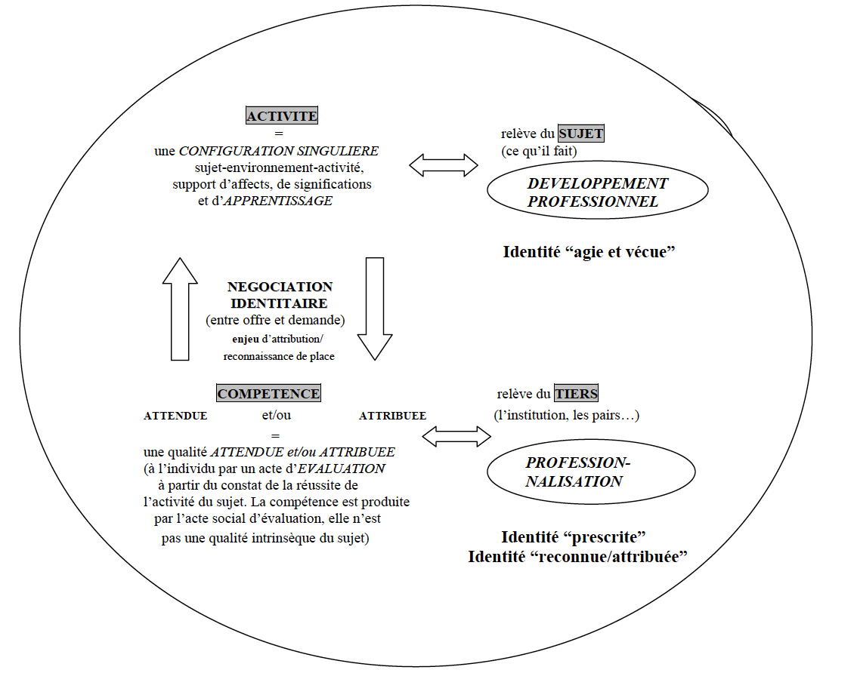
Le rôle des universités dans la professionnalisation 03/06/2025
Solveig Fernagu & Jean Marc Ogier, CESI
5.3. Professionnalisation et développement (Wittorski, 2007)
Notes:
professionnaliser/se professionnaliser est en dialogue avec (se) développer professionnellement.
Je vous propose de prendre appui sur ce schéma car Wittorski nous a mis sur ce chemin dans son ouvrage de 2007. Ses travaux en des secteurs variés (industrie, travail social, enseignement/formation) l’ont conduit à articuler étroitement les 2 thèmes : DP et professionnalisation.
La professionnalisation relève d’une intention sociale de « mise en mouvement » des sujets passant par la prescription de compétences et la proposition de dispositifs spécifiques pour les développer => identité prescrite
le DP = processus de transfo du sujet au fil de son activité (dans ou hors des dispositifs instit + demande de reco institutionnelle par l’organisation)=> identité agie et vécue.
Le DP se situe du côté de l’individu intégrant ses dimensions psycho, perso, sociale et professionnelle
La pro se situe du côté des environnements et orga/institutions (en dehors de l’ind) comme éléments prescripteur, attributeur ou certificateur de la compétence.
Ce qui est intéressant à étudier c’est l’articulation entre les deux pour comprendre le fonctionnement humain/l’activité.
Un processus de négociation de nature identitaire (entre sujet et orga) s’opère. L’enjeu est l’attribution de compétences => identité attribuée
Le processus de professionnalisation tel que nous venons de le définir renvoie pour une large part au développement du pouvoir d’agir de la personne. Les conditions de son déploiement peuvent reposer sur des actions sur l’environnement couplées à un accompagnement du développement professionnel de chaque personne. Et c’est sur ce dernier élément que je veux insister.

Slide 53
Le rôle des universités dans la professionnalisation 03/06/2025
Solveig Fernagu & Jean Marc Ogier, CESI
5.4. Professionnalisation et posture
La posture professionnelle est fondamentale dans le processus de professionnalisation, car elle regroupe à la fois des attitudes, des comportements, de croyances et des valeurs qui influencent les actions professionnelles. Elle reflète l’engagement à faire et à être.
« La professionnalisation est d'abord une question de posture, une capacité à adopter une attitude réfléchie et adaptée face aux diverses situations d'enseignement. Elle repose sur une démarche active de questionnement et de remise en cause des pratiques » (Perrenoud, 2004)
« La professionnalisation suppose une posture professionnelle qui reflète une prise de responsabilité dans l'exercice du métier, mais aussi la capacité à adapter ses actions en fonction des réalités du terrain » (Gagné et Richard, 2012)
« La professionnalisation implique que l'enseignant adopte une posture qui permette de créer une relation pédagogique authentique, fondée sur l'écoute, l'adaptabilité et l'engagement dans son rôle » (Develay, 2003)
Notes:
C’est la construction progressive par l'individu d'une manière d'être, d'agir et de se positionner dans son environnement de travail

Slide 54
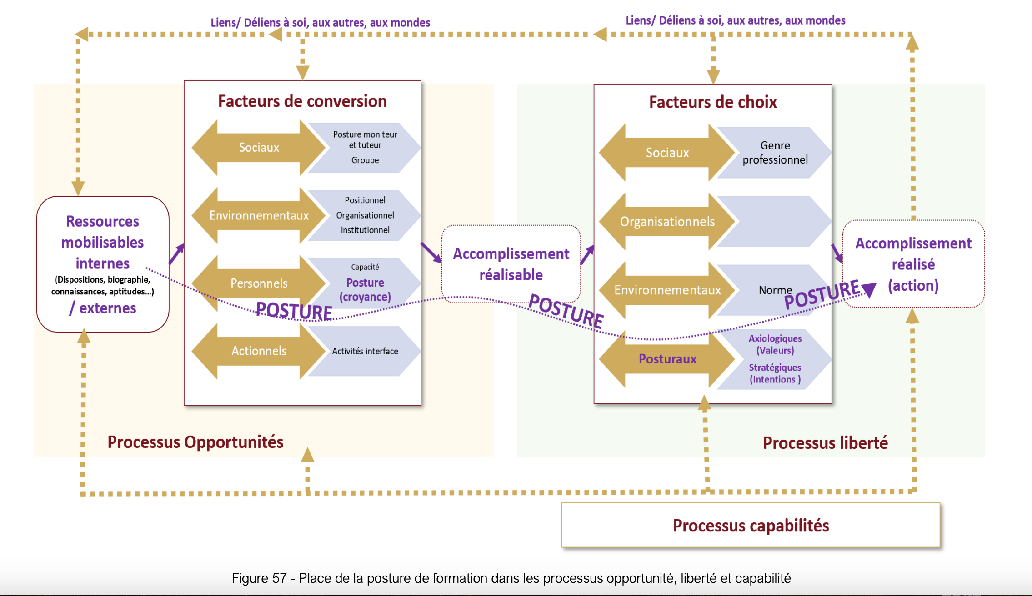
Le rôle des universités dans la professionnalisation 03/06/2025
Solveig Fernagu & Jean Marc Ogier, CESI
5.4. Professionnalisation et posture (Bluteau, 2024; Bluteau et Fernagu, 2025)
Extrait de la thèse de Marie Bluteau. Penser la mise en capacité à relier les situations de l’alternance. Education. HESAM Université, 2024.

Slide 55
6. En conclusion
Le rôle des universités dans la professionnalisation,
Solveig Fernagu & Jean Marc Ogier

Slide 56
Le rôle des universités dans la professionnalisation 03/06/2025
Solveig Fernagu & Jean Marc Ogier, CESI
6. En conclusion, des questions en suspend…
Centration sur la professionnalisation étudiante ?
Compétences de tous les accompagnateurs du processus ?
Découpages disciplinaires ?
Transformation des modalités de transmission des savoirs ?
Quête de sens pour une interdisciplinarité et une formalisation des savoirs opérationnels dictés par le monde économique
Appropriation de la mission d’accompagnement des étudiants dans leur insertion professionnelle par les universités (loi LRU 2007, rapport Hetzel, 2006)
Nécessité d’un dialogue entre :
  acteurs des mondes académiques et sociaux
  chercheurs et praticiens
Question de professionnalisation = Question vive adressée à la pédagogie universitaire
Notes:
La question que nous nous posons pendant cette journée d’étude a tendance à nous centrer sur l’étudiant. L’avancée dans notre réflexion nous conduit vite à comprendre qu’à la visée de professionnalisation de l’étudiant est associée celle de l’enseignant et celle de tous les acteurs institutionnels qui accompagnent cette professionnalisation.
Indéniablement, toutes les formes pédagogiques qui doivent être développées pour faire vivre la professionnalisation à l’université (alternance, APC, portfolio) font appel à des compétences bien spécifiques complémentaires aux compétences académiques et didactiques mobilisées par les enseignants.
Une autre forme de dialogue s’impose, c’est celle entre les mondes académiques et sociaux : comment faire en sorte que les acteurs de terrain entrent en dialogue avec les universitaires pour assurer conjointement les meilleurs conditions de la professionnalisation des jeunes ? C’est le sens que donnent beaucoup d’universités à leur démarche d’ouverture à la société civile. Je prendrai pour exemple le projet Univer-cité qui anime mon université d’appartenance (Rennes2). Le projet Univer.Cité vise à systématiser un nouveau modèle d’interaction entre la science et la société, alternatif au seul transfert des technologies, pour penser la science pour et avec la société.
Cette ouverture de l’université à la société civile vient également questionner les relations entre les chercheurs et les praticiens et plus particulièrement la manière dont ils peuvent participer ensemble à la recherche sur la professionnalisation : il y a encore besoin de beaucoup de travaux sur la question. Ce faisant ce sont de nouvelles compétences qui se dévelopent pour chacun des partenaires
C’est une question qui est au cœur de la pédagogie universitaire.

Slide 57
Le rôle des universités dans la professionnalisation 03/06/2025
Solveig Fernagu & Jean Marc Ogier, CESI
6. En conclusion, la professionnalisation est
un mouvement dynamique qui englobe :
  Des savoirs, des pratiques, des personnes, des organisations, etc.
  L’acquisition de savoirs techniques et théoriques propres à une profession.
  Le développement de la capacité à développer des compétences
  L'adoption d'une posture professionnelle, qui inclut l'éthique, les comportements
  et la manière dont un individu s'inscrit dans son rôle au sein d’une organisation.
  L'adaptation continue aux évolutions du métier, aux changements organisationnels
  ou aux contextes de travail.
  La capacité à réfléchir sur ses pratiques et à les ajuster en fonction des retours d’expérience
  et des évolutions des besoins (réflexivité).
  la responsabilité partagée avec l’environnement, le milieu...
un pouvoir d’agir qui renvoie au développement professionnel, personnel et sans doute citoyen
Notes:
une notion polyphonique mais des idées forces
Elle est mouvement, elle est processus
Elle est finalisée, elle porte sur des objets
Elle est plurielle, elle emprunte différentes voies
La question que nous nous posons pendant cette journée d’étude a tendance à nous centrer sur l’étudiant. L’avancée dans notre réflexion nous conduit vite à comprendre qu’à la visée de professionnalisation de l’étudiant est associée celle de l’enseignant et celle de tous les acteurs institutionnels qui accompagnent cette professionnalisation.
Indéniablement, toutes les formes pédagogiques qui doivent être développées pour faire vivre la professionnalisation à l’université (alternance, APC, portfolio) font appel à des compétences bien spécifiques complémentaires aux compétences académiques et didactiques mobilisées par les enseignants.
Une autre forme de dialogue s’impose, c’est celle entre les mondes académiques et sociaux : comment faire en sorte que les acteurs de terrain entrent en dialogue avec les universitaires pour assurer conjointement les meilleurs conditions de la professionnalisation des jeunes ? C’est le sens que donnent beaucoup d’universités à leur démarche d’ouverture à la société civile. Je prendrai pour exemple le projet Univer-cité qui anime mon université d’appartenance (Rennes2). Le projet Univer.Cité vise à systématiser un nouveau modèle d’interaction entre la science et la société, alternatif au seul transfert des technologies, pour penser la science pour et avec la société.
Cette ouverture de l’université à la société civile vient également questionner les relations entre les chercheurs et les praticiens et plus particulièrement la manière dont ils peuvent participer ensemble à la recherche sur la professionnalisation : il y a encore besoin de beaucoup de travaux sur la question. Ce faisant ce sont de nouvelles compétences qui se dévelopent pour chacun des partenaires
C’est une question qui est au cœur de la pédagogie universitaire.

Slide 58
Le rôle des universités dans la professionnalisation,
Solveig Fernagu & Jean Marc Ogier
Au final, l'université a-t-elle vocation à professionnaliser ?
Tout dépend de la manière dont on définit la professionnalisation,
ses enjeux et sa vocation, mais aussi ses modalités …
Notes:
une notion polyphonique mais des idées forces
Elle est mouvement, elle est processus
Elle est finalisée, elle porte sur des objets
Elle est plurielle, elle emprunte différentes voies

